Slide 1

IKT
Rajce.cz
Zpracovala: Mgr. Věra Kreuzová

Slide 2
Název projektu | Moderní škola
Registrační číslo projektu | CZ.1.07/1.4.00/21.3202
Označení klíčové aktivity | VY_32_INOVACE_21_IKT_18
Předmět | IKT
Téma | Rajce.cz
Autor | Mgr. Věra Kreuzová
Anotace | Seznámení s Rajce.cz
Očekávané výstupy | Orientace na stránkách
Jazyk | čeština
Druh učebního materiálu | POWER POINT
Cílová skupina/ročník | žák Speciální ZŠ/6. - 9. ročník
Cíl prezentace | Získání nových informací a prohloubení znalostí žáků
Časová dotace | 20 minut
Vytvořeno (škola, dne) | Speciální základní škola, Česká Kamenice, Jakubské nám. 113, p. o., 22. 4. 2013

Slide 3

Rajce.cz

Slide 4

Návod jak začít používat rajče
vytvořte účet (návod)
stáhněte program
nainstalujte si program a spusťte ho
přihlaste se
načtěte adresář fotek
kopírujte fotky na web (návod)
prohlédněte si vytvořené album na webu

Slide 5
Návod jak začít používat rajče
http://www.rajce.idnes.cz/navod

Slide 6
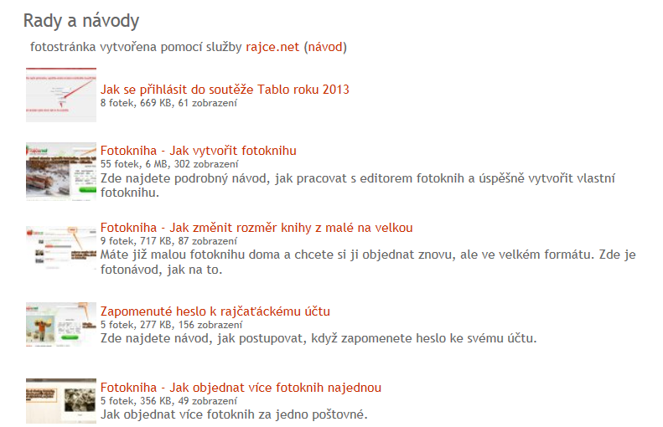
Rady a návody

Slide 7
Rady a návody
http://www.rajce.idnes.cz/navod

Slide 8
Otázky a úkoly
K čemu slouží rajce.cz?
Na webu najdi návod jak používat rajče

Slide 9
POUŽITÉ ZDROJE
Zdroj autora
Microsoft - http://office.microsoft.com
www.rajce.cz
„Materiál je určen pro bezplatné používání pro potřeby výuky a vzdělávání ve všech typech škol a školských zařízení. Jakékoliv další využití podléhá autorskému zákonu. Veškerá vlastní díla autora (fotografie, videa) lze bezplatně dále používat i šířit při uvedení autorova jména."

